Slide 2
1. INTRODUCCIÓN
A través de este informe, resultado del Proyecto de “Sensaciones Guadalhorce”, se presenta el estudio realizado de la oferta de turismo experiencial que actualmente se lleva a cabo en el Valle del Guadalhorce.
Para ello se ha recopilado información a través de varios medios, tanto oficiales como no oficiales, primordialmente el estudio se ha basado en la búsqueda online (webs, redes sociales, plataformas de reservas, Registro de turismo andaluz, etc.). También, en las reuniones realizadas con empresarios se ha tenido la oportunidad de conocer aún más su oferta y en ocasiones, por medio de fam trips ,se ha podido testar dichas experiencias.
La importancia de realizar este tipo de estudio se debe a la destacada importancia que el sector turístico presenta en nuestra comarca, constituyendo uno de los motores dinamizadores de la economía local. El objetivo es que podamos tener una visión global de la oferta turística experiencial que sirva de referencia para poner en valor los recursos turísticos del Valle del Guadalhorce, mejorar nuestra competitividad como destino turístico, pudiendo contribuir al desarrollo del sector, ayudar a las empresas turísticas para tomar nuevas decisiones y promover la llegada de turistas y visitantes.

Slide 3
2. ANALISIS DE DATOS
Actualmente no existe una página oficial que recoja toda la oferta del mercado, que sirva para analizar objetivamente los datos de nuestra comarca, pero hallamos otras herramientas que nos facilitan analizar la situación de forma indirecta.
A través del Registro de Turismo Andaluz (RTA) se conoce las empresas registradas y que realizan actividades turísticas, partiendo de este punto se puede conocer la presencia de diferentes tipologías de empresas turísticas en el territorio.
2.1. ANÁLISIS DE EMPRESAS DE TURISMO ACTIVO
En el Valle del Guadalhorce existe un total de 24 empresas de turismo activo (AT) registradas.
La mayor cantidad de empresas se concentran en el municipio de Álora, con un total de 9 empresas, municipio donde se localiza uno de los recursos turísticos más demandados de la comarca, el Caminito del Rey.
A continuación resaltaría Alhaurín el Grande cuyo número de empresas de turismo activo ascienden a 5. Cártama y Coín cuentan con 3 empresas registradas. Por último encontramos que en Pizarra y el Valle de Abdalajís cuentan con tan solo 2 empresas, sin embargo en Almogía no existe ninguna registrada.
Fte. Registro Turismo Andaluz. Junta de Andalucía. Elaboración propia.

Slide 4
2.1. ANÁLISIS LA OFERTA ONLINE
Existen diferentes plataformas donde se ofertan diferentes actividades de turismo activo en nuestra comarca. Entre las que destaca las más populares: “Civitatis” y “Get your guide”.
Civitatis es una e las empresas líder de las reservas online tanto de visitas guiadas, excursiones y actividades sin embargo tan solo se ofertan 3 actividades en nuestro territorio, ubicadas en 2 municipios (Álora y Alhaurín el Grande).
A través de Get your Guide, nos aparece en los motores de búsqueda 4 resultados de actividades ligados la comarca del Valle del Guadalhorce, todas concentrada en un mismo punto: El Caminito del Rey.
Desde el punto de vista analítico y de la demanda, se está desaprovechando una gran oportunidad ya que ambas son plataformas que poseen un gran número de seguidores, son conocidas e inspiran mucha confianza y comodidad al consumidor/turista a la hora de organizar sus escapadas y viajes. Por lo que sería interesante una mayor presencia de oferta de actividades turísticas de nuestro territorio, e incluso que se plasme mayor variedad y no solo se pueda hallar contenido sobre uno de los principales atractivos turísticos de nuestro entorno.

Slide 5
3. TIPOS DE EXPERIENCIAS
A continuación se detalla cada tipología turística y su influencia en nuestro territorio:
Turismo Gastronómico
Turismo enológico
Oleoturismo
Agroturismo
Turismo Arqueológico
Turismo Geológico
Turismo Activo
Cicloturismo
Senderismo
Turismo de Salud y Bienestar
Museos y patrimonio patrimonial
Turismo Ornitológico.

Slide 6
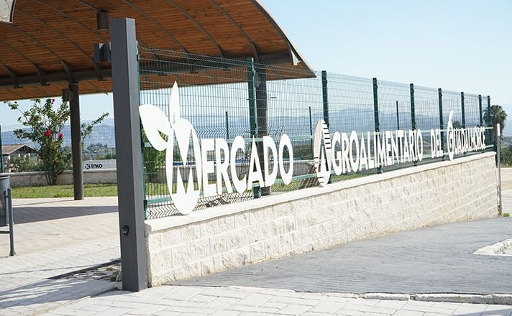
TURISMO GASTRONÓMICO
¿Qué es?
El turismo gastronómico es un fiel reflejo de la identidad y cultura, en el que se combina tradición e innovación. Además ofrece una experiencia única al visitantes o turista que descubre nuevos sabores, nuevas recetas y amplia sus conocimientos del arte culinario.
¿Cómo se puede disfrutar del turismo gastronómico en el Valle del Guadalhorce?
Realizando rutas gastronómicas, actividades de catas, asistiendo a eventos y festivales gastronómicos, visitando la oferta hostelera de los municipios, mercados, productores e industrias. Además existen productos estrellas como el tomate huevo de toro, las Aceitunas Aloreñas y los cítricos.
Oferta turismo gastronómico:
Rutas, eventos y festivales:
Ruta gastronómica tomate huevo de toro
Rutas de la tapa en cada municipio
Día de la Almendra en Almogía
Día de las Sopas Perotas en Álora
Fiesta de la Naranja en Coín
Mercados
Mercado Agroalimentario de Coín
Bares y Restaurantes
Véase el apartado “Planifica” en la web de www.guadalhorceturismo.com
Museos
Museo del Pan en Alhaurín el Grande
Museo del Aceite en Alhaurín el Grande

Slide 7
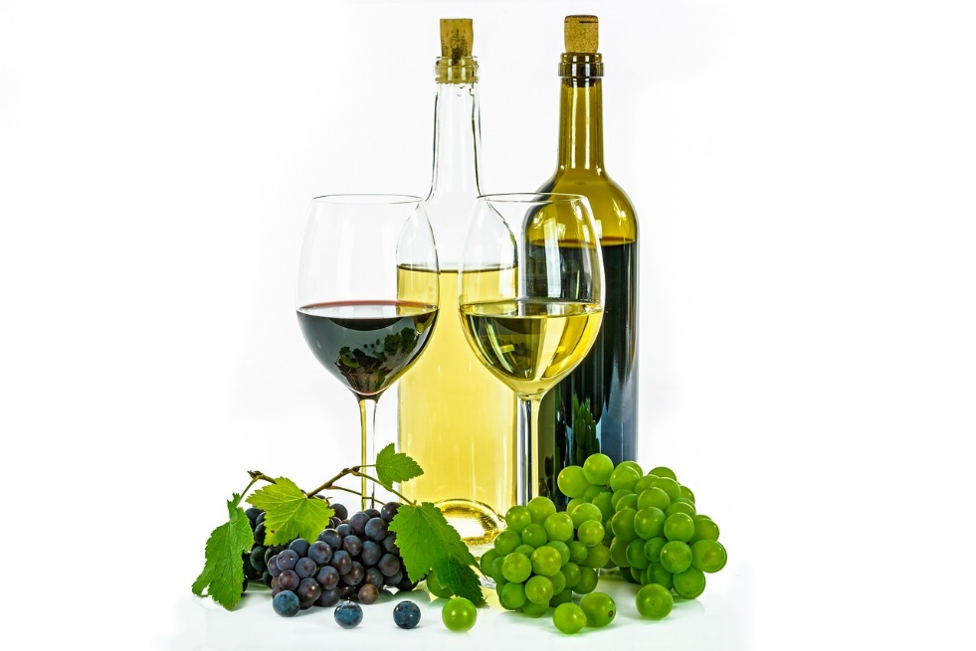
TURISMO ENOLÓGICO
¿Qué es?
Turismo enológico o enoturismo, es un tipo de turismo enfocado en la producción vinícolas. Está relacionado directamente con el turismo gastronómico y cultural. Esta es una de las tipologías turísticas más populares de nuestro país.
¿Cómo se puede disfrutar del turismo enológico en el Valle del Guadalhorce?
En el Valle del Guadalhorce se ofrece una gran variedad de actividades ligadas al turismo enológico entre los que destacan: visita a bodegas, recorrido y visita guiada por viñedos, presencia en el proceso de elaboración de vinos y catas.
Oferta turismo enológico (Empresas):
Empresas
Lascas de Pedernal
Sánchez Rosado
Pérez Hidalgo

Slide 8
OLEOTURISMO
¿Qué es?
El oleoturismo tiene como objetivo conocer y divulgar las características y procesos de elaboración del Aceite de Oliva.
¿Cómo se puede disfrutar del oleoturismo en el Valle del Guadalhorce?
En el Valle del Guadalhorce se ofrece una gran variedad de actividades ligadas al oleoturismo: Visitas guiadas, experiencias en olivares, catas de aceite, almazaras, prensas y molinos.
Oferta turismo enológico (Empresas):
Empresas
Molisur (Alhaurín el Grande)
Molino Aceitero La Molina (Álora)
Museo
Museo del Aceite (Alhaurín el Grande)

Slide 9
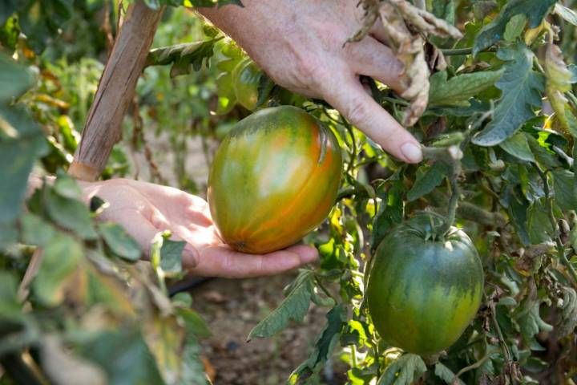
AGROTURISMO
¿Qué es?
Para definir agroturismo nos basamos en dos conceptos: el primero de ellos se refiere a ese turismo que se realiza en zonas rurales.; y en segundo lugar aquel que involucra cualquier operación o actividad basada en la agricultura que atrae visitantes a granjas y huertas.
¿Cómo se puede disfrutar del turismo agroturismo en el Valle del Guadalhorce?
Respecto al agroturismo lo importante es que el turista conozca y sea partícipe de las experiencias. Entre las actividades que podemos encontrar en el Guadalhorce nos encontramos con Visitas a huertas, talleres, y visitas a ganaderías, corrales, actividades apícolas …
Oferta agroturismo:
Visita a huertas
Finca Juanito Orange
La Huerta de Carmen
Huerta Familia Hevilla
Huerta Pavón
Huerta el Naranja
Talleres y visitas a ganaderías/corrales
Esenciales Eva
Granja escuela Hacienda albuqueira
Ganadería la Niña del Río
El pastor del Valle
Huerta Río Grande
Guías
Axarguías
Cicerones rurales
Apiturismo
Mieles milosi
Bee Garden
Mieles molero
Museos y mercados
Mercado Agroalimentario de Coín
Mercado municipal de mayoristas (Alhaurín el Grande)
Museo de la Agricultura (Alhaurín el Grande)
Rutas
Ruta del Azahar
Ruta de los Almendros

Slide 10
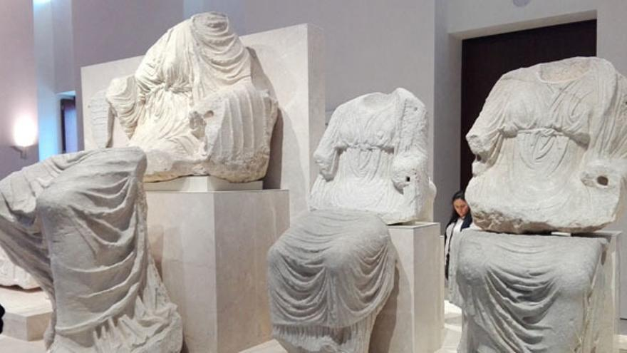
TURISMO ARQUEOLOGICO
¿Qué es?
El turismo arqueológico o arqueoturismo implica viajar para contemplar, estudiar y/o admirar los elementos arqueológicos de un destino, siendo estos recursos productos culturales e históricos.
¿Cómo se puede disfrutar del turismo arqueológico en el Valle del Guadalhorce?
Visita a museos, realización de visitas guiadas por los municipios y rutas de senderismo.
Oferta Turismo arqueológico:
Patrimonio arqueológico:
Alhaurín el Grande:
Torre Alquería de Urique
Castillo Fahala
Almogía:
la Venta del Fraile (pinturas prehistóricas)
El castillo de Almogía y Santi Petri, ambos de la época medieval.
Álora:
Excavaciones en el Cerro de las Torres
Castillo de Álora
Yacimiento romano de Canca
-Cártama:
Colección museográfica
Yacimiento de Cártama Pueblo
Castillo de Cártama
- Coín: Cuevas Rupestres
- Pizarra:
Necrópolis Castillejos de Quintana
Castillejos de Luna
Bañaero de la Reina
Valle de Abdalajís:
Santuario ibérico que se encuentra en el Cerro Tozaires
Ciudad romana de Nescania.

Slide 11
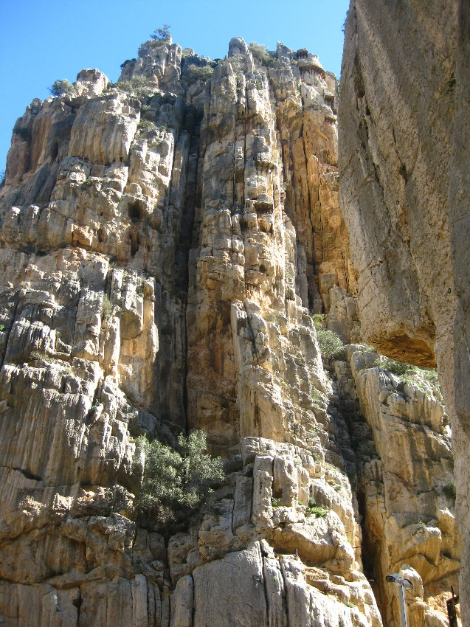
TURISMO GEOLOGICO
¿Qué es?
Turismo geológico o geoturismo es aquel que aprovecha aquel patrimonio geológico y geodiversidad como recurso turístico suficientemente importante para destacar como principales atractivos del destino.
¿Cómo se puede disfrutar del geoturismo en el Valle del Guadalhorce?
Existen varias rutas que nos permiten apreciar la geomorfología de los paisajes, también hay visitas y eventos puntuales que ponen en valor el patrimonio geológico de nuestros municipios.
Lugares de interés turístico geológico:
Geoparque Guadalhorce (Álora, Pizarra y Valle de Abdalajís)

Slide 12
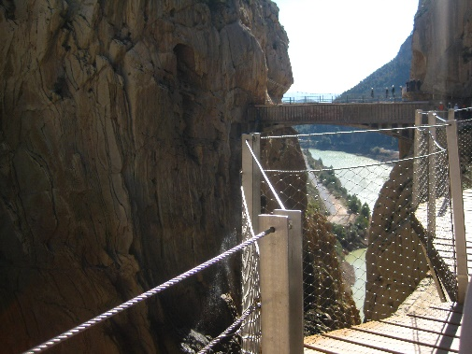
TURISMO ACTIVO
¿Qué es?
Este tipo de turismo se realiza principalmente en espacios naturales. Comprende actividades de recreo, deportivas y/o de aventura sirviéndose de los mismos recursos que ofrece el entorno, ya sea aéreo, terrestre, subterráneo, acuático o urbano.
¿Cómo se puede disfrutar del turismo activo en el Valle del Guadalhorce?
Entre las actividades más populares de turismo activo de la comarca destacan el senderismo, montañismo, rutas en bicicleta, escalada, rapel, paseos a caballo, golf, actividades acuáticas, parapente/vuelo libre, eventos deportivos… y muchas más.
Oferta Turismo Activo:
Empresas según RTA
David Warden Go Beyond (Alhaurín El Grande)
Doctor Kite Malaga (Alhaurín El Grande)
Torotrail (Alhaurín El Grande)
Offroad Orange Ltd Sucursal En España (Alhaurín El Grande)
Andalusien Entdechken (Alhaurín El Grande)
Cp Group (Alhaurín El Grande)
Susan Roberts (Álora)
Aloratur (Álora)
El Chorro Activo (Álora)
Xperience Tiempo Libre Y Ocio (Álora)
Guadaltur (Álora)
Asociación Equino El Chorro (Álora)
Discover Andalucia 4x4 (Álora)
Triangulo Activo (Álora)
Casa Martin (Álora)
Cártama Phoenix (Cártama)
Andalucía Hikers (Cártama)
Aventura Sports (Cártama)
Acción Rural (Coín)
Muliaventuras Coriolis S.L (Coín)
Dd Enduro Spain Tours, S.L ((Coín)
Hidropedales Valdearenas (Pizarra)
Activa T Naturaleza & Aventura(Pizarra)
Turismo Activo Málaga(Valle De Abdalajís)
Paraíso De La Aventura (Valle De Abdalajís)
Costa Golf Guide (Golf)(Alhaurín el Grande)
Más empresas:
La garganta activa (Álora)
Caminito del Rey
Indian Sport
Almogía Rural Experiences & Sport

Slide 13
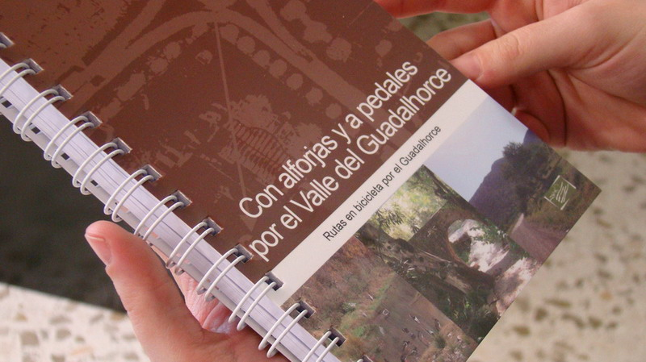
CICLOTURISMO
¿Qué es?
El cicloturismo en una actividad recreativa, no competitiva, que mezcla el deporte, la afición por el ciclismo y el turismo.
¿Cómo se puede disfrutar del cicloturismo en el Valle del Guadalhorce?
Mediante rutas por la naturales e incluso en entornos urbanos, encuentros y eventos no competitivos.
Rutas en BTT:
Pizarra - Coín
Coín - Alhaurín el Grande
Alhaurín el Grande - Cártama
Cártama - Almogía
Almogía - Valle de Abdalajís
Valle de Abdalajís - Álora
Álora - Pizarra

Slide 14
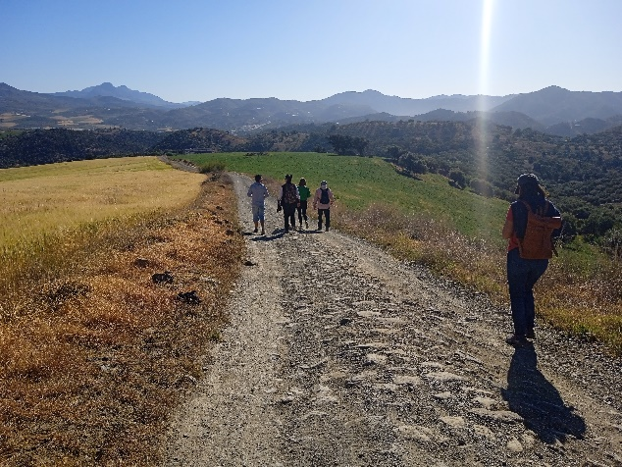
SENDERISMO
¿Qué es?
Según la RAE el senderismo se define como una “actividad deportiva que consiste en caminar por el campo siguiendo un itinerario determinado”. Aunque esta propuesta de definición en ningún momento relaciona al senderismo con el turismo como tal, menciona que es una actividad realizada en espacios naturales la cual se rige por un itinerario, por lo que lleva una planificación minuciosa del espacio así como su adecuación.
¿Cómo se puede disfrutar del cicloturismo en el Valle del Guadalhorce?
Realización de rutas, escapadas a la naturaleza y eventos deportivos.
Ruta Gran Senda:
Etapa 19: Campillos – Embalses del Guadalhorce | 23 km
Etapa 20: Embalses del Guadalhorce – Estación de El Chorro |22 km
Etapa 21;: Estación de El Chorro – Árdales | 16,5 km
Otras rutas:
Camino Mozárabe de Santiago (Almogía)
Ruta fluvial
Sendero GR 248 Gran sendero de Guadalhorce
Camino geológico Malacitano
Corredor verde del Guadalhorce.

Slide 15
TURISMO DE SALUD Y BIENESTAR
¿Qué es?
También llamado turismo welness, busca que las personas que visitan estos espacios consigan mejorar su estado físico y mental, eliminar el estrés y promueven un estilo de vida más saludable. Además esta tipología turística está muy relacionada con el turismo activo y gastronómico.
¿Cómo se puede disfrutar del turismo de salud y bienestar en el Valle del Guadalhorce?
Visita a spas y zonas de baños, sesiones de yoga y mindfulness, retiros y talleres.
Oferta:
Centro de Meditación Kadampa (Alhaurín el Grande)
Retiro Mindfulness en Pizarra
Yoga
Centro de Cuidados Corporal Keops (Cártama)
Blue Life Sportclub & Spa (Coín)
Aceites Esenciales Eva

Slide 16
MUSEOS Y TURISMO PATRIMONIAL
¿Qué es?
El turismo patrimonial es aquel que se representa con el objetivo de descubrir nuevos monumentos y sitios de valor cultural.
¿Cómo se puede disfrutar del turismo museístico y patrimonial en el Valle del Guadalhorce?
Realizando rutas culturales y etnográficas. Visitando museos, centros de interpretación, monumentos, edificios históricos, e incluso espacios industriales
Oferta turismo patrimonial:
Oferta museística:
- Museo Municipal Rafael Lería. Álora.
Casa Museo Antonio Gala- Alhaurín el Grande.
Colección Museográfica de Cártama
Museo etnográfico Las Vistillas. Coín.
Centro Antonio Reyna Manescau.
Museo Municipal de Pizarra.
Museo etnográfico Valle de Abdalajís
Oferta turismo patrimonial:
Castillo de Almogía
Castillo de Álora
Cuevas del Convento. Alhaurín el Grande
El Molino de la Paca. Alhaurín el Grande
Castillo de Fahala. Alhaurín el Grande.
Molino de los Corchos. Alhaurín el Grande.
Molino Méndez Coín
Palacio de los Conde de Puerto Hermoso. Pizarra.
Oferta religiosa:
- Iglesia de San Sebastián. Alhaurín el Grande.
Iglesia de Ntra. Sra. De la Encarnación. Alhaurín el Grande.
Iglesia de la Santa Vera Cruz. Alhaurín el Grande.
Ermita del Cristo de las Agonías. Alhaurín el Grande.
Ermita de San Antón. Alhaurín el Grande.
Iglesia de Ntra. Sra. De la Asunción. Almogía.
Ermita del Sagrado Corazón de Jesús. Almogía.
Ermita de las Tres Cruces. Almogía, Cártama, Álora y Pizarra.
Iglesia de Ntra. Sra. De la Encarnación. Álora
Iglesia de la Veracruz. Álora
Iglesia Del Cerro de Álora.
Ermita del Calvario. Álora.
Ermita de Santa Brígida. Álora.
Convento de Flores. Álora.
Iglesia San Pedro Apóstol. Cártama.
Iglesia del Monte. Cártama.
Ermita de Ntra. Sra. De los Remedios. Cártama.
Iglesia de San Juan Bautista. Coín.
Iglesia de San Andrés. Coín.
Ermita de Ntra. Sra. De la Fuensanta. Coín.
Iglesia Parroquial San Pedro Apóstol. Pizarra.
Ermita de Ntra. Sra. De la Fuensanta. Pizarra.
Iglesia Parroquial de San Lorenzo Mártir. Valle de Abdalajís.
Ermita Stmo. Cristo de la Sierra. Valle de Abdalajís.
Rutas:
Ruta Mariana
Ruta del agua y las acequias.

Slide 17
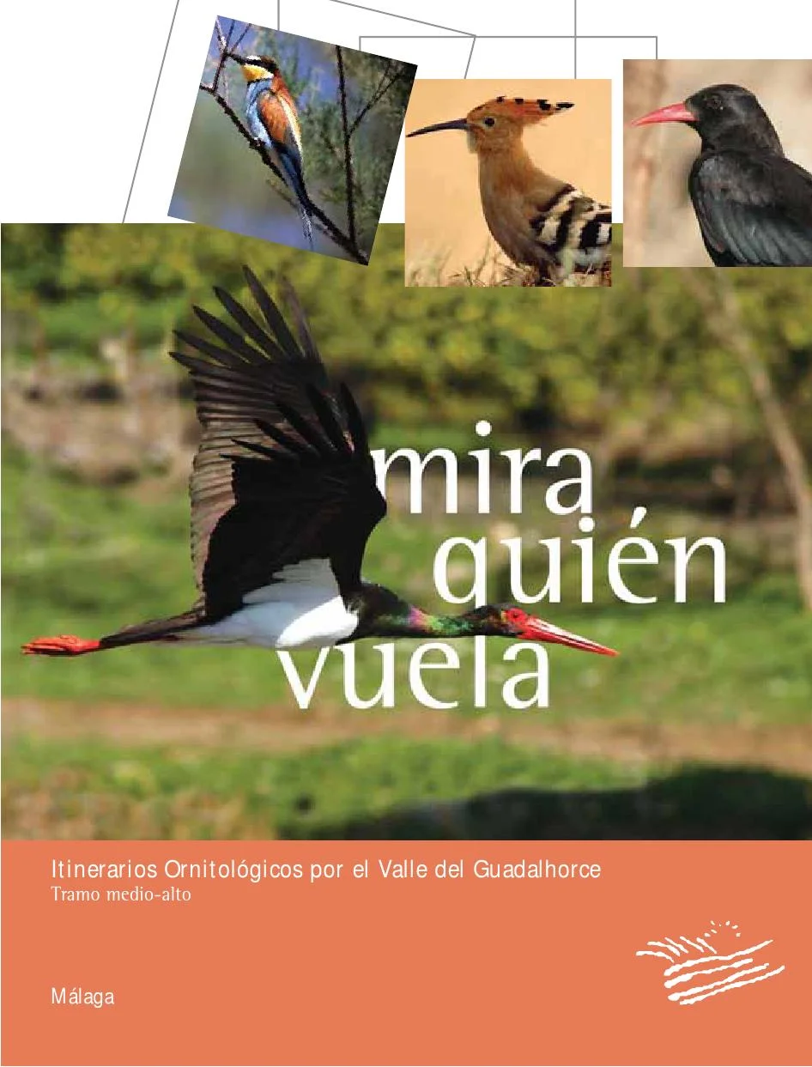
TURISMO ORNITOLÓGICO
¿Qué es?
El turismo ornitológico, también llamado orniturismo, turismo de observación de aves o aviturismo, es la actividad que implica desplazarse desde un sitio de origen hacia un destino específico con el interés de observar la avifauna local en su entorno natural.
¿Cómo se puede disfrutar del turismo enológico en el Valle del Guadalhorce?
Visitas guiadas, visitas a observatorios de aves y rutas de senderismo.
Itinerarios de interés ornitológico:
Barranco Cañas (Alhaurín el Grande)
Fuente del Acebuche (Alhaurín el Grande)
Caserío de Monterroso (Almogía)
Subida al Santi Petri (Almogía)
El chorro (Álora)
Monte Hacho (Álora)
Los Espartales (Cártama)
Junta de los Ríos (Cártama)
Cerro Gordo (Coín)
Sierra Blanca-Matagallar (Coín)
Los Llanos-Valdeperales (Coín)
Subida al Santo (Pizarra)
Gibralmora (Pizarra)
La Charcuela (Pizarra)
La Capilla (Valle de Abdalajís)
Del Nacimiento a las Pedreras (Valle de Abdalajís)
Lugares de interés ornitológico:
Molino de los Corchos y de Tahona (Alhaurín el Grande)
Río Campanillas (Almogía)
El Castillo de Álora (Álora)
La Juntilla (Coín)
Río Bajo (Coín)
El vado Villalón-túnel del tren (Pizarra)
Las Vegas de Hipólito y de Santa María (Pizarra-Álora)

